Slide 1




EDUCAÇÃO FISCAL
Boas Práticas
Outubro/2018

Slide 2


PROGRAMA DE EDUCAÇÃO FISCAL ESTADUAL - PROEFE
Transformação dos tributos em obras e serviços para a população, por intermédio de políticas inclusivas e propiciando a diminuição das diferenças sociais.
http://www.minaslegal.mg.gov.br

Slide 3
BOAS PRÁTICAS
Protagonismo da Educação Fiscal na Administração Tributária
Eventos
  Projeto Diálogos e Reflexões - palestras mensais sobre temas relevantes para servidores e sociedade;
  Projeto Conhecendo a Fazenda - http://www.fazenda.mg.gov.br/cidadaos/educacao_fiscal/flashef/
  Projeto de Sensibilização Interna – “Eduquemo-nos para Educarmos”;
  Reuniões Técnicas em prefeituras;
  Participar dos Núcleos de Atendimento Fiscal, junto com a Receita Federal e Centresaf;

Slide 4
BOAS PRÁTICAS
Protagonismo da Educação Fiscal na Administração Tributária
Eventos
  Fortalecer parcerias com entidades de classe - Divulgar nas palestras e encontros os temas técnicos da SEF, de interesse comum, objetivando a melhoria da comunicação fisco x contribuinte e estado x cidadão;
  Projeto Escola Cidadã em parceria com a Secretaria Estadual de Educação;
  Oferta de vagas em cursos na modalidade EaD;
  Divulgação das Ações em diversas mídias eletrônicas;

Slide 5
Sustentabilidade
Institucionalização
    Previsão de atribuições nos normativos
    Estrutura orgânica e física
    Sensibilização dos servidores (formação de disseminadores)
    Transversalidade (Ciclo de Palestras para a Administração Pública)
Apoio da Administração (Visibilidade e ações concretas)
Vinculação aos objetivos estratégicos
    Equilíbrio fiscal e
    qualidade dos serviços/atendimento

Slide 6
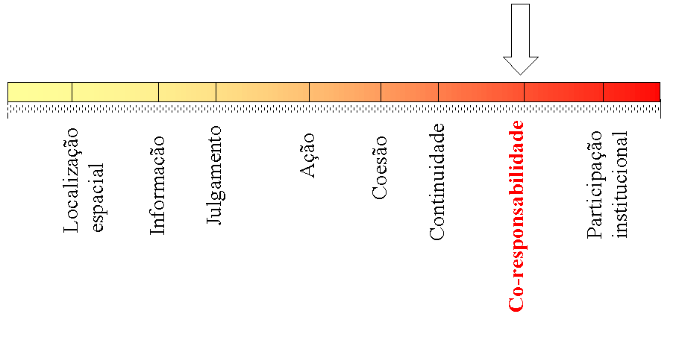
Vinculação
VÍNCULO
BRAGA, Clara S.; HENRIQUES, Márcio S.; MAFRA, Rennan L. M. O planejamento da comunicação para a mobilização social: em busca da co-responsabilidade. In: HENRIQUES,Márcio S. (org.). Comunicação e estratégias de mobilização social. Belo Horizonte: Autêntica: 2004.

Slide 7
Objetivos
Geral:
Promover e institucionalizar a educação fiscal para o pleno exercício da cidadania.
Específicos:
Sensibilizar o cidadão para a função socioeconômica do tributo, estimulando o cumprimento das obrigações tributárias.
Levar conhecimentos aos cidadãos sobre administração pública.
Incentivar o acompanhamento pela sociedade da aplicação dos recursos públicos.
Criar condições para uma relação harmoniosa entre o Estado e o cidadão.

Slide 8
Nossa pretensão ...
Aumentar a participação da sociedade e o controle social.
        conscientizar o cidadão sobre a função socioeconômica do tributo;
        desenvolver o espírito crítico do cidadão para acompanhar a aplicação dos recursos públicos;
        contribuir para uma maior aproximação entre sociedade civil e Administração Pública;
        incentivar o acompanhamento pela sociedade da aplicação dos recursos públicos;
        promover ações integradas de combate à sonegação fiscal;
        estimular a cidadania fiscal.
        Fortalecer a ética na administração

Slide 9



Pessoas
(Cidadão)
Tributos
Conhecimento

Slide 10
Modelagem
MF/MEC/MPOG/CGU
SEFAZ / SEDUC / RFB / STN
GEF NACIONAL
GRUPO DE EDUCAÇÃO FISCAL ESTADUAL - GEFE
Outras
Instituições
SEFAZ
SEE
CGE
RFB
CGU
GRUPO DE EDUCAÇÃO FISCAL MUNICIPAL
Outras
Instituições
GEFE
SMF
SME

Slide 11
Modelagem
Gabinete
Liderança Estratégica
DEF/SAIF
Coordenação
PNEF
GEFE
Lideranças Regionais
Operacional
SRF
Delegacias
AFs ...
PFs ...
Lideranças Municipais
SEF
Instituições
parceiras
SMF
SME

Slide 12
Eixos //Ações
PROEFE
SERVIÇO PÚBLICO
ESCOLAS
Sociedade
Sensibilização Visibilidade
Capacitação

Slide 13
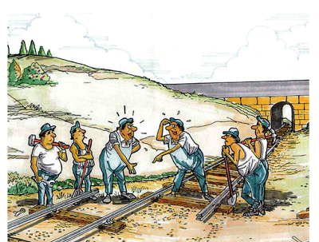
POR QUÊ TRABALHAR EM EQUIPE

Slide 14


Slide 15
ESTRATÉGIA DE FUNCIONAMENTO - VERTENTES
Incentivo, por meio de sorteios, à exigência do cupom fiscal pelos cidadãos
(SUSPENSO)
Compartilhamento de conceitos e informações sobre a origem e aplicação do dinheiro público
Operações especiais de combate à sonegação e pirataria e canal de denúncia de suspeitas de infrações fiscais
Fomento ao acompanhamento e à avaliação dos gastos públicos pela sociedade
Notícias publicadas nas diversas mídias

Slide 16
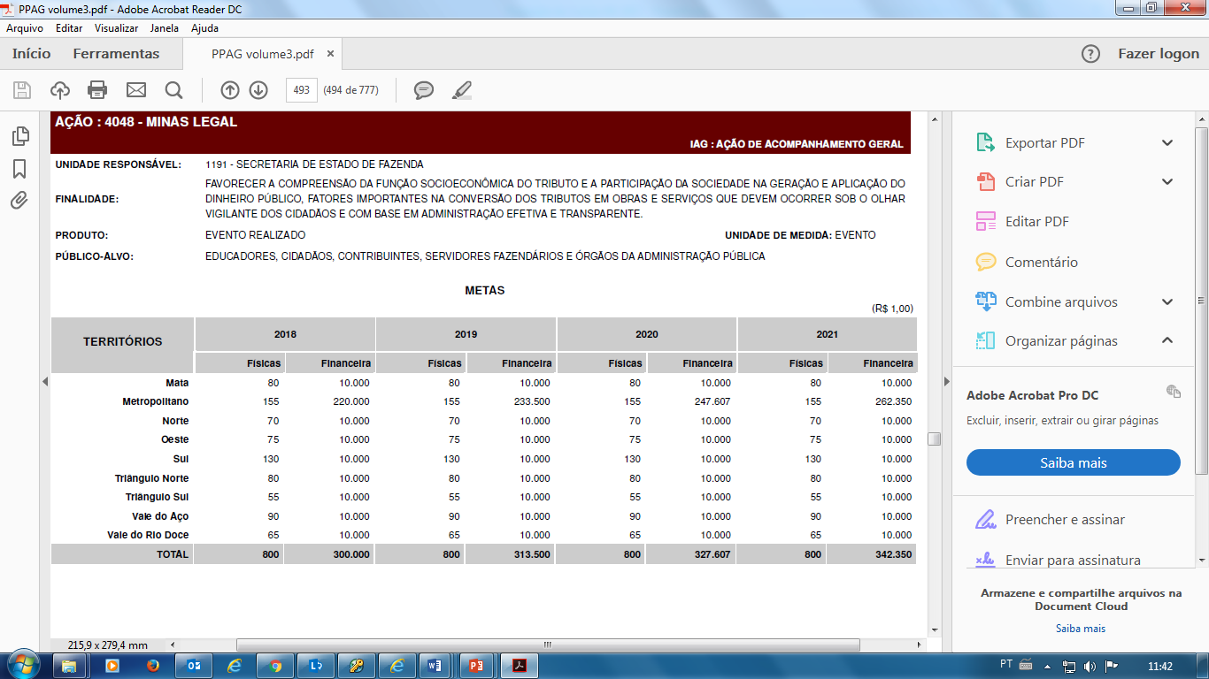
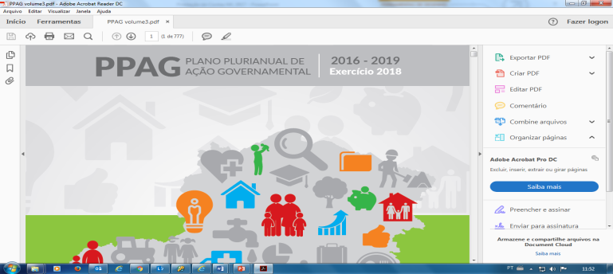
PPAG 2018/2021

Slide 17
DECRETO Nº 47.348/2018
.
Superintendência de Arrecadação e Informações Fiscais - SAIF
Assessoria
Apoio e Execução Orçamentária
Educação Fiscal
Diretoria de Cadastros, Atendimento e Documentos Eletrônicos - DICADE
Diretoria de Informações Econômico-Fiscais - DIEF
Divisão de Cadastros de Contribuintes DCC
Divisão de Gestão da Informação
DGI
Divisão de Valor Adicional Fiscal
DVAF
Divisão de Projetos Estratégicos
DPE
Divisão de Atendimento e Orientação DAO
Divisão de Gestão da Arrecadação DGA
  Divisão de Escrituração Digital
DED

Slide 18
DECRETO Nº 47.348/2018
Art. 1º – A Secretaria de Estado de Fazenda – SEF, de que trata o art. 34 da Lei nº 22.257, de 27 de julho de 2016, tem sua organização regida por este decreto e pela legislação aplicável política tributária e fiscal......
.....
VI – Propor anteprojetos de lei tributária estadual, assegurar a correta interpretação e aplicação da legislação tributária e promover a conscientização do significado social do tributo;
Art. 34 – A Superintendência de Arrecadação e Informações Fiscais tem por finalidade gerir....
.....
VI – promover as atividades de educação fiscal no Estado;
Parágrafo único – Integram a área de competência da Superintendência de Arrecadação e Informações Fiscais:
.......
III – Divisão de Educação Fiscal:
a) Coordenação de Relacionamento com a Sociedade;
b) Coordenação de Relacionamento com os Municípios.

Slide 19
Tributos
O que são?
Para que servem?
O que nós temos com isso?
P
A
T

Slide 20
Em síntese ...
A EDUCAÇÃO FISCAL
SOCIEDADE
PAGA FISCALIZA USUFRUI

Slide 21
Desafio
Estimular a mudança de valores, crenças e culturas do indivíduo, na perspectiva da formação de um ser humano integral, como meio de possibilitar o pleno exercício de cidadania e propiciar a transformação social.

Slide 22

Nossa convicção . . .
É a de que a informação esclarece e fortalece o cidadão, se transforma em conhecimento e
viabiliza as mudanças de que necessita a Sociedade.

Slide 23

Educação Fiscal e Sociedade
Um Diálogo Necessário

Slide 24

Obrigado pela atenção!!!
Luiz Zanon
luiz.zanon@fazenda.mg.gov.br
educfiscal@fazenda.mg.gov.br
3915-6425 / 6775

